Slide 1
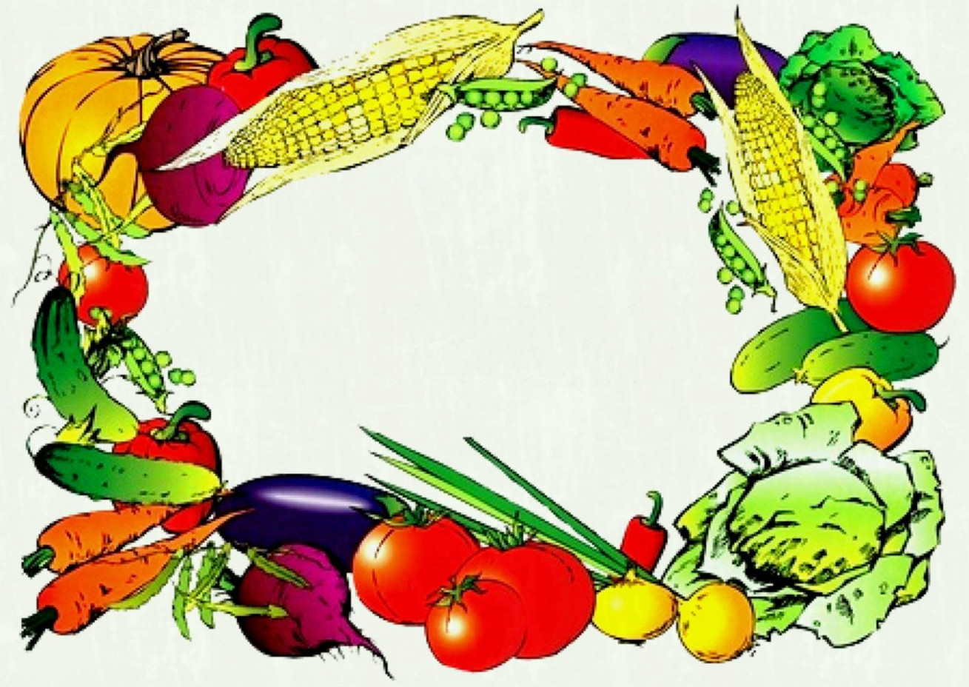
Интерактивная игра
«Вершки и корешки»
Овчинникова Т.Н.
учитель-логопед
СП «Детский сад «Ёжик»
ГБОУ ООШ №6

Slide 2
Цель. Формирование лексико-грамматического строя речи. Задача. Согласовывать прилагательные, обозначающие цвет, оттенки, форму, размер, вкус с существительными. Правила игры. Подобрать корешок к вершку, перемещая картинку с помощью «мышки». Описать овощ, подбирая 2-3 прилагательных.

Slide 3
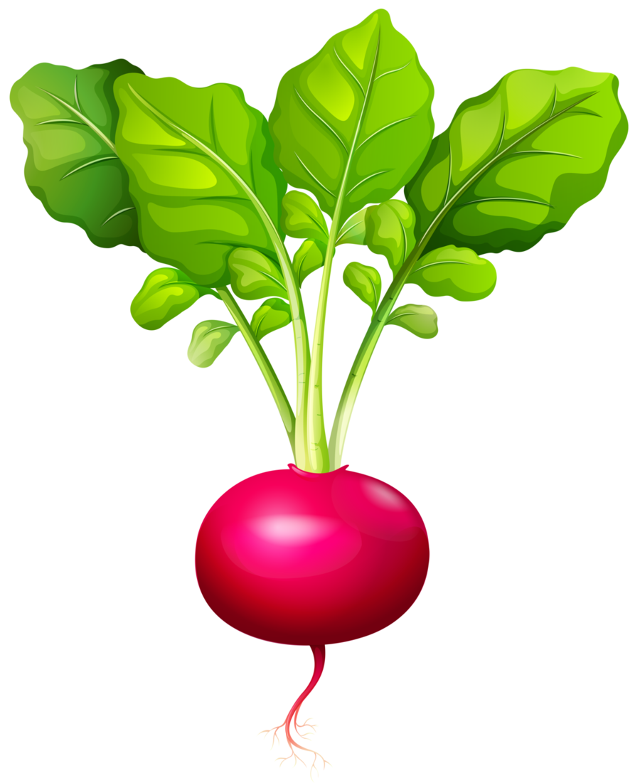

Slide 4
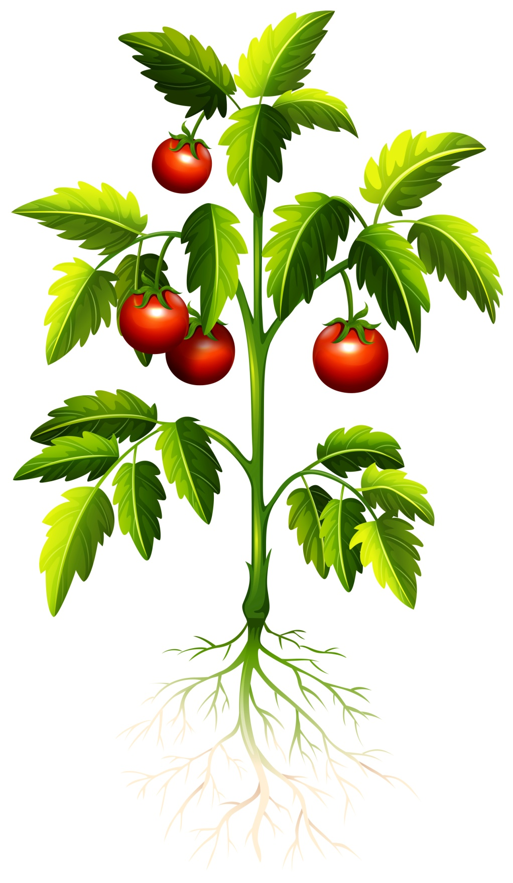

Slide 5
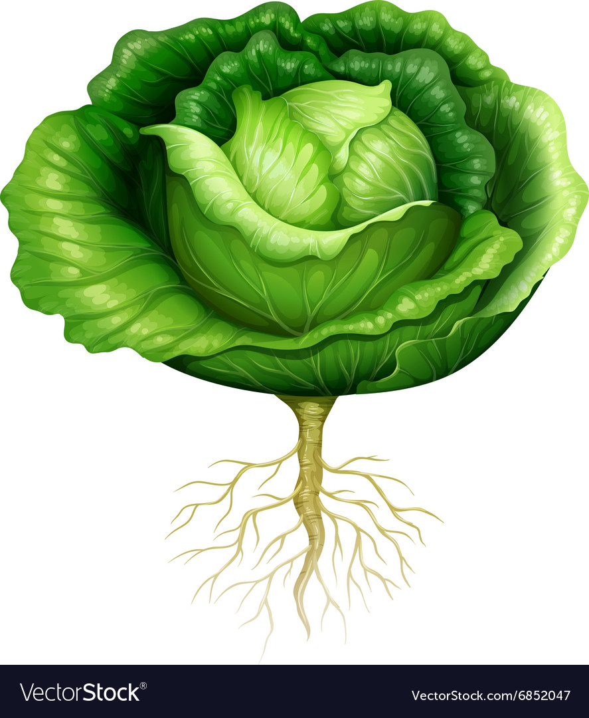

Slide 7
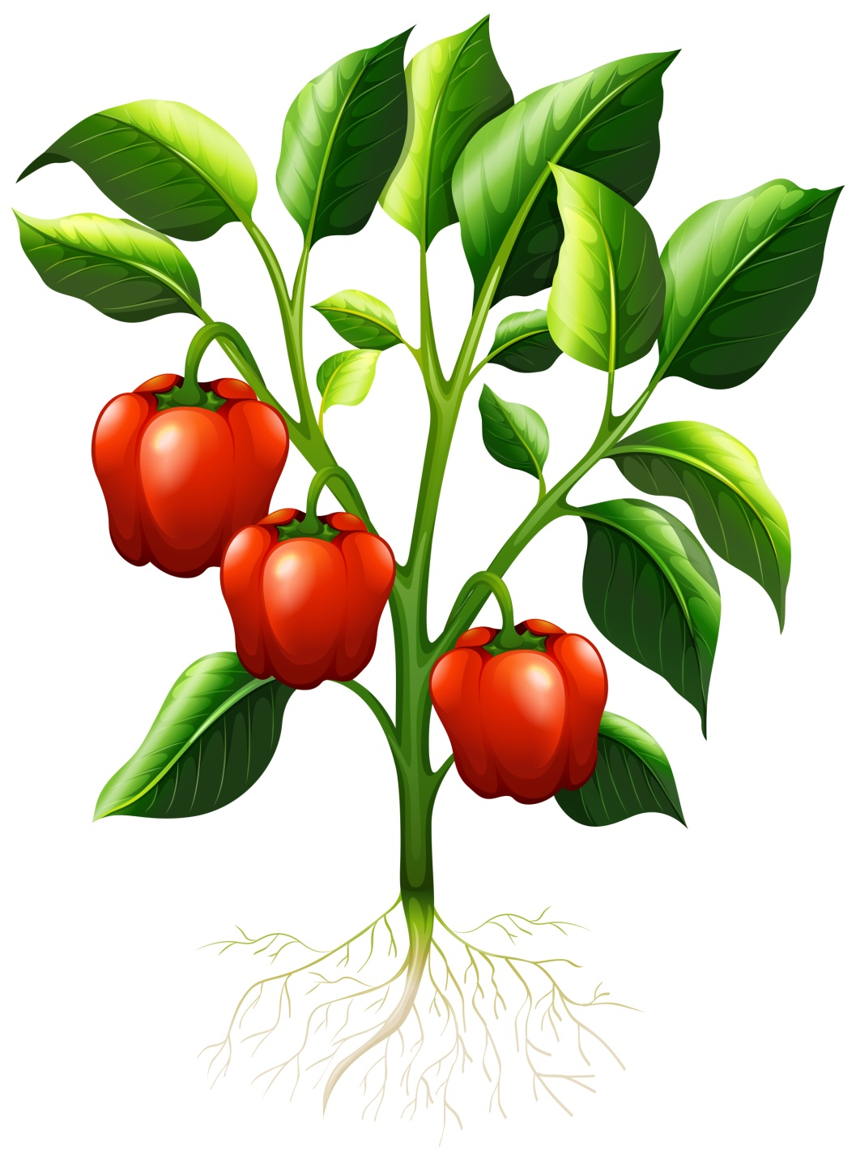

Slide 8
Интернет-ресурсы:
Морковь https://www.seekpng.com/png/detail/480-4804822_carrot-carrots-with-leaves.png
Свёкла https://cdn4.vectorstock.com/i/1000x1000/98/63/fresh-beet-with-leaf-vector-8409863.jpg
Редиска https://yt3.ggpht.com/a/AGF-l79eoao0Uy02uAUl-mo12PppX2NTSdkvThmY0A=s900-c-k-c0xffffffff-no-rj-mo
Картофель https://cdn2.vectorstock.com/i/1000x1000/42/61/fresh-potatoes-with-leaves-and-stem-vector-10114261.jpg
Капуста https://cdn3.vectorstock.com/i/1000x1000/20/47/fresh-cabbage-with-roots-vector-6852047.jpg
Лук https://i.pinimg.com/736x/f3/ac/84/f3ac8487b6dcf8fd20710c356185eab7.jpg
Чеснок https://cdn3.vectorstock.com/i/1000x1000/33/37/fresh-garlic-on-white-background-vector-18013337.jpg
Баклажан https://img2.freepng.ru/20180213/tuw/kisspng-plant-garden-clip-art-vector-planting-eggplant-5a830e3a56e227.5240721015185382983559.jpg
Перец https://static.vecteezy.com/system/resources/previews/000/303/322/original/vector-red-capsicum-on-the-branch.jpg
Овощная рамка https://clip.cookdiary.net/sites/default/files/wallpaper/vegetable-clipart/96780/vegetable-clipart-boarder-96780-2207161.jpg

